Slide 1
Föräldramöte
Säsongen 2018
Sandareds IF P07

Slide 2
Status
Totalt 16 spelare
2 tränare + 1
1 lag anmält i serie
2 träningar Tors och Tisdag 18:45-20:00
3 Utpekade målvakter

Slide 3
Uppföljning säsong 2017
Generellt
Mer fokus på positivt
Mindre tjafs
Tränignar
Bättre Fokus på övningarna
Matcher
Bra (utöver tjafs)

Slide 4
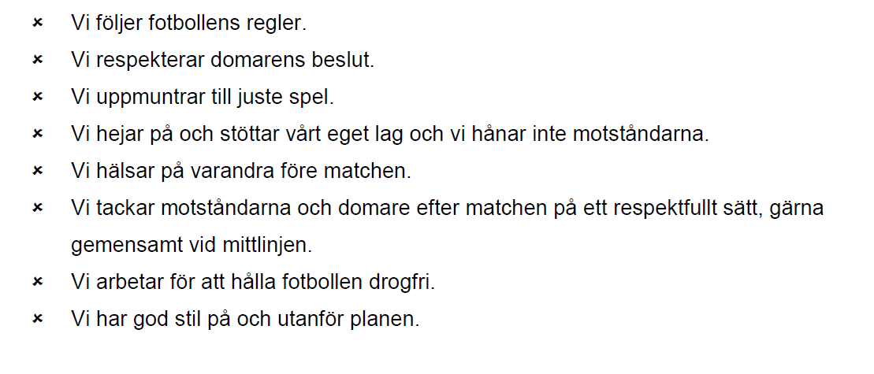
Förhållningsregler match (och träning)
SIF
Västra götaland

Slide 5
Träningar och sjömarken
Samarbete Sjömarken
Vår plan
Synpunkter
Träningar
Owen
Upplägg
Målvakter
Övrigt

Slide 6
Matcher
Sjömarken
Möjliget att vara med ej tvång
Sandared P06
Visa kommer få möjlighet
Sandared P07
Vi kallar 2 målvakter till varje match
Vi kallar 3 backar, 2 FW och 5 MF
Alla spelar lika mycket!

